Slide 1

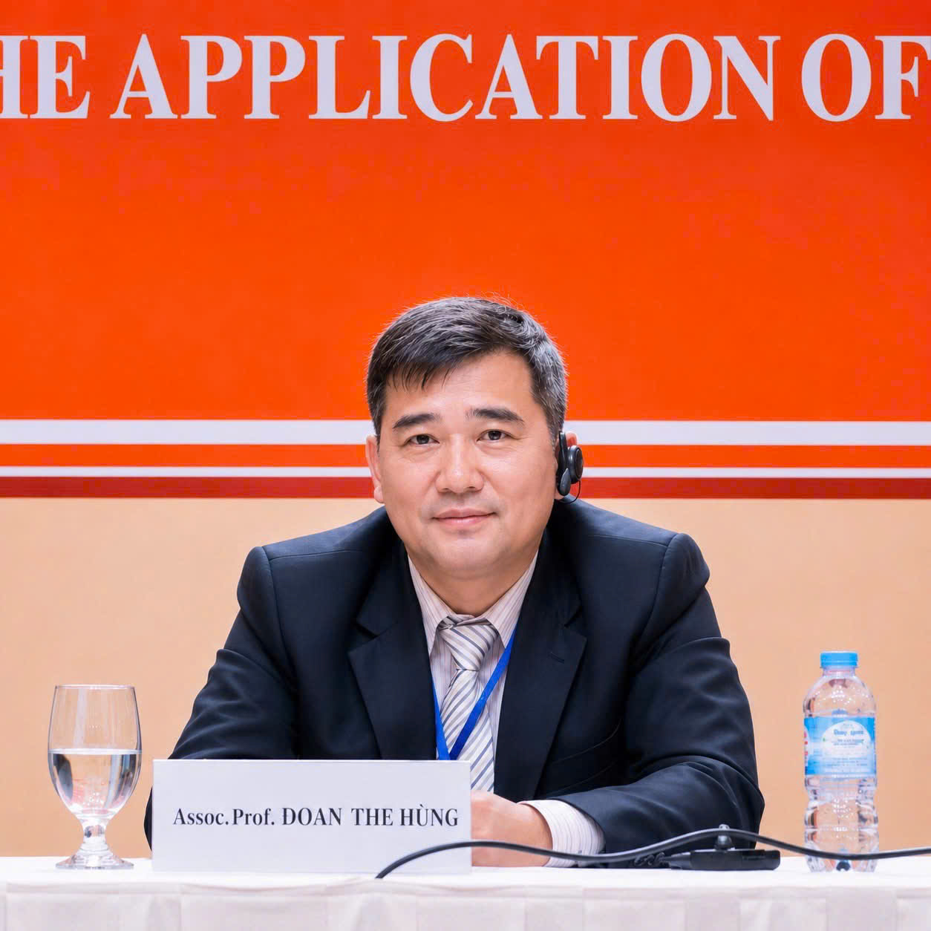
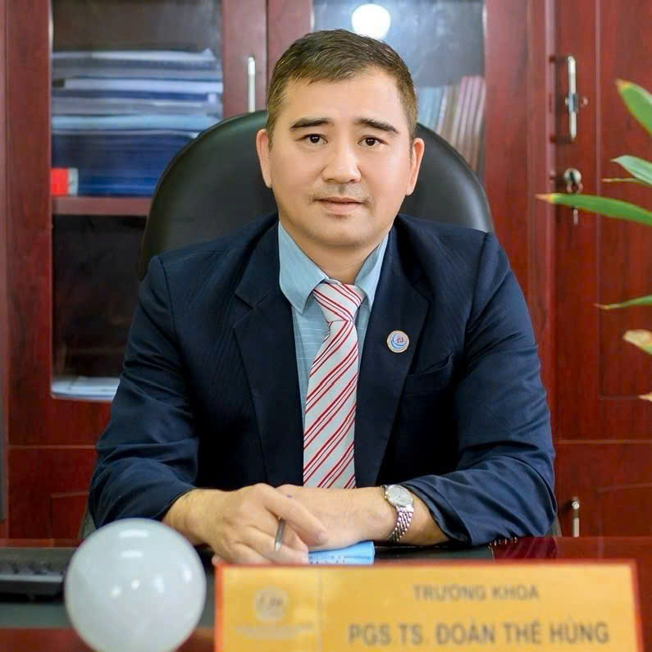
TRƯỜNG ĐẠI HỌC QUY NHƠN
CHƯƠNG 4
TRIẾT HỌC MÁC – LÊNIN TRONG THỜI ĐẠI NGÀY NAY
Đổi mới tư duy, làm chủ công nghệ, phụng sự con người
Học phần 1130293 • 4 tín chỉ • Ngành Sư phạm Giáo dục chính trị
Bản trình chiếu chuyên sâu • cỡ chữ nội dung 32 pt
PGS.TS ĐOÀN THẾ HÙNG
Notes:
Mở đầu Chương 4. Giới thiệu mục tiêu và mạch tư duy của chương.
[Sources]
- Giáo trình Triết học Mác – Lênin, NXB Chính trị quốc gia Sự thật, 2021/2022
- Tệp bài giảng do người dùng cung cấp: CHUONG_1_TRIET_HOC_ML_CAP_NHAT_HOAN_THIEN.pptx
- Tệp bài giảng do người dùng cung cấp: CHUONG_2_CNDVBC_CAP_NHAT_HOAN_THIEN.pptx
- Tệp bài giảng do người dùng cung cấp: CHUONG_3_CNDVLS_CAP_NHAT_HOAN_THIEN.pptx
[/Sources]

Slide 2
Mục tiêu học tập
Sau chương này, người học có thể:
Giải thích sức sống và yêu cầu phát triển sáng tạo triết học Mác – Lênin.
Liên hệ với khoa học – công nghệ, đổi mới sáng tạo và chuyển đổi số Việt Nam.
Vận dụng phương pháp luận vào quyết định, nghiên cứu và nghề nghiệp sư phạm.
Triết học Mác – Lênin • Chương 4 • PGS.TS Đoàn Thế Hùng
02
Notes:
Giải thích Mục tiêu học tập; yêu cầu người học nêu ví dụ và liên hệ thực tiễn.
[Sources]
- Giáo trình Triết học Mác – Lênin, NXB Chính trị quốc gia Sự thật, 2021/2022
- Tệp bài giảng do người dùng cung cấp: CHUONG_1_TRIET_HOC_ML_CAP_NHAT_HOAN_THIEN.pptx
- Tệp bài giảng do người dùng cung cấp: CHUONG_2_CNDVBC_CAP_NHAT_HOAN_THIEN.pptx
- Tệp bài giảng do người dùng cung cấp: CHUONG_3_CNDVLS_CAP_NHAT_HOAN_THIEN.pptx
[/Sources]

Slide 3
Cấu trúc Chương 4
I. Kế thừa – phát triển
II. Đổi mới Việt Nam
TRIẾT HỌC HÔM NAY
III. Năng lực phương pháp
IV. Tình huống thực tiễn
Triết học Mác – Lênin • Chương 4 • PGS.TS Đoàn Thế Hùng
03
Notes:
Dùng sơ đồ để khái quát TRIẾT HỌC HÔM NAY và bốn nhánh kiến thức.
[Sources]
- Giáo trình Triết học Mác – Lênin, NXB Chính trị quốc gia Sự thật, 2021/2022
- Tệp bài giảng do người dùng cung cấp: CHUONG_1_TRIET_HOC_ML_CAP_NHAT_HOAN_THIEN.pptx
- Tệp bài giảng do người dùng cung cấp: CHUONG_2_CNDVBC_CAP_NHAT_HOAN_THIEN.pptx
- Tệp bài giảng do người dùng cung cấp: CHUONG_3_CNDVLS_CAP_NHAT_HOAN_THIEN.pptx
[/Sources]

Slide 4
CHƯƠNG 4
I
KẾ THỪA VÀ PHÁT TRIỂN SÁNG TẠO
Học thuyết mở, chống giáo điều và luôn gắn với thực tiễn.
04
Notes:
Chuyển sang I: KẾ THỪA VÀ PHÁT TRIỂN SÁNG TẠO.
[Sources]
- Giáo trình Triết học Mác – Lênin, NXB Chính trị quốc gia Sự thật, 2021/2022
- Tệp bài giảng do người dùng cung cấp: CHUONG_1_TRIET_HOC_ML_CAP_NHAT_HOAN_THIEN.pptx
- Tệp bài giảng do người dùng cung cấp: CHUONG_2_CNDVBC_CAP_NHAT_HOAN_THIEN.pptx
- Tệp bài giảng do người dùng cung cấp: CHUONG_3_CNDVLS_CAP_NHAT_HOAN_THIEN.pptx
[/Sources]

Slide 5
Sức sống của triết học Mác – Lênin
Cung cấp thế giới quan duy vật và phương pháp biện chứng để hiểu biến đổi.
Đặt con người, thực tiễn và quan hệ xã hội vào trung tâm phân tích.
Giá trị bền vững nằm ở nguyên lý và phương pháp, không ở công thức bất biến.
Triết học Mác – Lênin • Chương 4 • PGS.TS Đoàn Thế Hùng
05
Notes:
Giải thích Sức sống của triết học Mác – Lênin; yêu cầu người học nêu ví dụ và liên hệ thực tiễn.
[Sources]
- Giáo trình Triết học Mác – Lênin, NXB Chính trị quốc gia Sự thật, 2021/2022
- Tệp bài giảng do người dùng cung cấp: CHUONG_1_TRIET_HOC_ML_CAP_NHAT_HOAN_THIEN.pptx
- Tệp bài giảng do người dùng cung cấp: CHUONG_2_CNDVBC_CAP_NHAT_HOAN_THIEN.pptx
- Tệp bài giảng do người dùng cung cấp: CHUONG_3_CNDVLS_CAP_NHAT_HOAN_THIEN.pptx
[/Sources]

Slide 6
Kế thừa không phải lặp lại
Giữ hạt nhân khoa học, cách mạng và nhân văn.
Bổ sung tri thức mới của khoa học tự nhiên, xã hội và công nghệ.
Vận dụng lịch sử – cụ thể; tránh kinh viện, giáo điều và sao chép mô hình.
Triết học Mác – Lênin • Chương 4 • PGS.TS Đoàn Thế Hùng
06
Notes:
Giải thích Kế thừa không phải lặp lại; yêu cầu người học nêu ví dụ và liên hệ thực tiễn.
[Sources]
- Giáo trình Triết học Mác – Lênin, NXB Chính trị quốc gia Sự thật, 2021/2022
- Tệp bài giảng do người dùng cung cấp: CHUONG_1_TRIET_HOC_ML_CAP_NHAT_HOAN_THIEN.pptx
- Tệp bài giảng do người dùng cung cấp: CHUONG_2_CNDVBC_CAP_NHAT_HOAN_THIEN.pptx
- Tệp bài giảng do người dùng cung cấp: CHUONG_3_CNDVLS_CAP_NHAT_HOAN_THIEN.pptx
[/Sources]

Slide 7
Khoa học hiện đại đặt ra câu hỏi mới
AI, công nghệ sinh học và lượng tử mở rộng năng lực nhưng tạo rủi ro mới.
Biến đổi khí hậu cho thấy tự nhiên, kinh tế, chính trị và đạo đức liên hệ chặt chẽ.
Triết học giúp làm rõ giả định, giới hạn, giá trị và trách nhiệm của khoa học.
Triết học Mác – Lênin • Chương 4 • PGS.TS Đoàn Thế Hùng
07
Notes:
Giải thích Khoa học hiện đại đặt ra câu hỏi mới; yêu cầu người học nêu ví dụ và liên hệ thực tiễn.
[Sources]
- Giáo trình Triết học Mác – Lênin, NXB Chính trị quốc gia Sự thật, 2021/2022
- Tệp bài giảng do người dùng cung cấp: CHUONG_1_TRIET_HOC_ML_CAP_NHAT_HOAN_THIEN.pptx
- Tệp bài giảng do người dùng cung cấp: CHUONG_2_CNDVBC_CAP_NHAT_HOAN_THIEN.pptx
- Tệp bài giảng do người dùng cung cấp: CHUONG_3_CNDVLS_CAP_NHAT_HOAN_THIEN.pptx
[/Sources]

Slide 8
AI và vấn đề chủ thể
AI có thể tạo nội dung và hỗ trợ quyết định nhưng phụ thuộc hệ thống xã hội – kỹ thuật.
Không đồng nhất khả năng xử lý với ý thức, mục đích và trách nhiệm đạo đức.
Con người phải giữ quyền giám sát, giải thích và chịu trách nhiệm cuối cùng.
Triết học Mác – Lênin • Chương 4 • PGS.TS Đoàn Thế Hùng
08
Notes:
Giải thích AI và vấn đề chủ thể; yêu cầu người học nêu ví dụ và liên hệ thực tiễn.
[Sources]
- Giáo trình Triết học Mác – Lênin, NXB Chính trị quốc gia Sự thật, 2021/2022
- Tệp bài giảng do người dùng cung cấp: CHUONG_1_TRIET_HOC_ML_CAP_NHAT_HOAN_THIEN.pptx
- Tệp bài giảng do người dùng cung cấp: CHUONG_2_CNDVBC_CAP_NHAT_HOAN_THIEN.pptx
- Tệp bài giảng do người dùng cung cấp: CHUONG_3_CNDVLS_CAP_NHAT_HOAN_THIEN.pptx
[/Sources]

Slide 9
Thảo luận mục I
1. Vì sao phát triển triết học phải chống cả giáo điều và xét lại tùy tiện?
2. AI làm thay đổi những câu hỏi triết học nào?
3. Cho ví dụ vận dụng nguyên tắc lịch sử – cụ thể vào công nghệ mới.
Triết học Mác – Lênin • Chương 4 • PGS.TS Đoàn Thế Hùng
09
Notes:
Tổ chức thảo luận nhóm; yêu cầu câu trả lời có khái niệm, lập luận, ví dụ và phản biện.
[Sources]
- Giáo trình Triết học Mác – Lênin, NXB Chính trị quốc gia Sự thật, 2021/2022
- Tệp bài giảng do người dùng cung cấp: CHUONG_1_TRIET_HOC_ML_CAP_NHAT_HOAN_THIEN.pptx
- Tệp bài giảng do người dùng cung cấp: CHUONG_2_CNDVBC_CAP_NHAT_HOAN_THIEN.pptx
- Tệp bài giảng do người dùng cung cấp: CHUONG_3_CNDVLS_CAP_NHAT_HOAN_THIEN.pptx
[/Sources]

Slide 10
CHƯƠNG 4
II
TRIẾT HỌC TRONG SỰ NGHIỆP ĐỔI MỚI VIỆT NAM
Khoa học, công nghệ, đổi mới sáng tạo và chuyển đổi số là động lực phát triển.
10
Notes:
Chuyển sang II: TRIẾT HỌC TRONG SỰ NGHIỆP ĐỔI MỚI VIỆT NAM.
[Sources]
- Giáo trình Triết học Mác – Lênin, NXB Chính trị quốc gia Sự thật, 2021/2022
- Tệp bài giảng do người dùng cung cấp: CHUONG_1_TRIET_HOC_ML_CAP_NHAT_HOAN_THIEN.pptx
- Tệp bài giảng do người dùng cung cấp: CHUONG_2_CNDVBC_CAP_NHAT_HOAN_THIEN.pptx
- Tệp bài giảng do người dùng cung cấp: CHUONG_3_CNDVLS_CAP_NHAT_HOAN_THIEN.pptx
[/Sources]

Slide 11
Đổi mới bắt đầu từ đổi mới tư duy
Nhìn thẳng vào thực tiễn, tôn trọng quy luật khách quan và lợi ích nhân dân.
Kết hợp ổn định với phát triển, kế thừa với sáng tạo, dân tộc với thời đại.
Thử nghiệm, tổng kết thực tiễn và điều chỉnh chính sách dựa trên bằng chứng.
Triết học Mác – Lênin • Chương 4 • PGS.TS Đoàn Thế Hùng
11
Notes:
Giải thích Đổi mới bắt đầu từ đổi mới tư duy; yêu cầu người học nêu ví dụ và liên hệ thực tiễn.
[Sources]
- Giáo trình Triết học Mác – Lênin, NXB Chính trị quốc gia Sự thật, 2021/2022
- Tệp bài giảng do người dùng cung cấp: CHUONG_1_TRIET_HOC_ML_CAP_NHAT_HOAN_THIEN.pptx
- Tệp bài giảng do người dùng cung cấp: CHUONG_2_CNDVBC_CAP_NHAT_HOAN_THIEN.pptx
- Tệp bài giảng do người dùng cung cấp: CHUONG_3_CNDVLS_CAP_NHAT_HOAN_THIEN.pptx
[/Sources]

Slide 12
Định hướng đột phá theo Nghị quyết 57-NQ/TW
Phát triển khoa học, công nghệ, đổi mới sáng tạo và chuyển đổi số quốc gia.
Tháo gỡ điểm nghẽn thể chế, hạ tầng, nhân lực và hệ sinh thái.
Gắn tự chủ công nghệ với năng lực cạnh tranh và phát triển bền vững.
Triết học Mác – Lênin • Chương 4 • PGS.TS Đoàn Thế Hùng
12
Notes:
Giải thích Định hướng đột phá theo Nghị quyết 57-NQ/TW; yêu cầu người học nêu ví dụ và liên hệ thực tiễn.
[Sources]
- Giáo trình Triết học Mác – Lênin, NXB Chính trị quốc gia Sự thật, 2021/2022
- https://tulieuvankien.dangcongsan.vn/he-thong-van-ban/van-ban-cua-dang/nghi-quyet-so-57-nqtw-ngay-22122024-cua-bo-chinh-tri-ve-dot-pha-phat-trien-khoa-hoc-cong-nghe-doi-moi-sang-tao-va-chuyen-11162
[/Sources]

Slide 13
Chương trình chuyển đổi số quốc gia
Phát triển chính phủ số, kinh tế số và xã hội số.
Dữ liệu và nền tảng số phải tạo giá trị cho người dân và tổ chức.
Chuyển đổi số là thay đổi phương thức hoạt động, không chỉ số hóa tài liệu.
Triết học Mác – Lênin • Chương 4 • PGS.TS Đoàn Thế Hùng
13
Notes:
Giải thích Chương trình chuyển đổi số quốc gia; yêu cầu người học nêu ví dụ và liên hệ thực tiễn.
[Sources]
- https://chinhphu.vn/default.aspx?docid=200163&pageid=27160
- Tệp bài giảng do người dùng cung cấp: CHUONG_3_CNDVLS_CAP_NHAT_HOAN_THIEN.pptx
[/Sources]

Slide 14
Chiến lược nghiên cứu và ứng dụng AI
Xây dựng năng lực nghiên cứu, phát triển và ứng dụng AI.
Hình thành dữ liệu, hạ tầng, nhân lực và hệ sinh thái đổi mới.
Bảo đảm an toàn, quyền con người và trách nhiệm trong triển khai.
Triết học Mác – Lênin • Chương 4 • PGS.TS Đoàn Thế Hùng
14
Notes:
Giải thích Chiến lược nghiên cứu và ứng dụng AI; yêu cầu người học nêu ví dụ và liên hệ thực tiễn.
[Sources]
- https://vanban.chinhphu.vn/default.aspx?docid=202565&pageid=27160
- https://unesdoc.unesco.org/ark:/48223/pf0000381137
[/Sources]

Slide 15
Chiến lược phát triển khoa học, công nghệ và đổi mới sáng tạo
Nâng cao năng lực quốc gia và năng suất dựa trên tri thức.
Liên kết viện – trường – doanh nghiệp – nhà nước – cộng đồng.
Đưa đổi mới sáng tạo vào giải quyết vấn đề phát triển thực tế.
Triết học Mác – Lênin • Chương 4 • PGS.TS Đoàn Thế Hùng
15
Notes:
Giải thích Chiến lược phát triển khoa học, công nghệ và đổi mới sáng tạo; yêu cầu người học nêu ví dụ và liên hệ thực tiễn.
[Sources]
- https://vanban.chinhphu.vn/?docid=205759&pageid=27160
- https://tulieuvankien.dangcongsan.vn/he-thong-van-ban/van-ban-cua-dang/nghi-quyet-so-57-nqtw-ngay-22122024-cua-bo-chinh-tri-ve-dot-pha-phat-trien-khoa-hoc-cong-nghe-doi-moi-sang-tao-va-chuyen-11162
[/Sources]

Slide 16
Đổi mới giáo dục trong kỷ nguyên số
Chuyển từ truyền thụ nội dung sang phát triển năng lực và phẩm chất.
Kết hợp lớp học, học liệu mở, dữ liệu học tập và trải nghiệm thực tiễn.
Giảng viên thiết kế hoạt động, kiểm chứng tri thức và dẫn dắt đạo đức học thuật.
Triết học Mác – Lênin • Chương 4 • PGS.TS Đoàn Thế Hùng
16
Notes:
Giải thích Đổi mới giáo dục trong kỷ nguyên số; yêu cầu người học nêu ví dụ và liên hệ thực tiễn.
[Sources]
- Giáo trình Triết học Mác – Lênin, NXB Chính trị quốc gia Sự thật, 2021/2022
- Tệp bài giảng do người dùng cung cấp: CHUONG_1_TRIET_HOC_ML_CAP_NHAT_HOAN_THIEN.pptx
- Tệp bài giảng do người dùng cung cấp: CHUONG_2_CNDVBC_CAP_NHAT_HOAN_THIEN.pptx
- Tệp bài giảng do người dùng cung cấp: CHUONG_3_CNDVLS_CAP_NHAT_HOAN_THIEN.pptx
[/Sources]

Slide 17
Phát triển xanh và kinh tế tuần hoàn
Tự nhiên là điều kiện vật chất của mọi hoạt động kinh tế – xã hội.
Cần nhìn toàn bộ vòng đời tài nguyên, năng lượng, sản phẩm và chất thải.
Đổi mới công nghệ phải đồng thời tạo hiệu quả kinh tế, xã hội và môi trường.
Triết học Mác – Lênin • Chương 4 • PGS.TS Đoàn Thế Hùng
17
Notes:
Giải thích Phát triển xanh và kinh tế tuần hoàn; yêu cầu người học nêu ví dụ và liên hệ thực tiễn.
[Sources]
- Giáo trình Triết học Mác – Lênin, NXB Chính trị quốc gia Sự thật, 2021/2022
- Tệp bài giảng do người dùng cung cấp: CHUONG_1_TRIET_HOC_ML_CAP_NHAT_HOAN_THIEN.pptx
- Tệp bài giảng do người dùng cung cấp: CHUONG_2_CNDVBC_CAP_NHAT_HOAN_THIEN.pptx
- Tệp bài giảng do người dùng cung cấp: CHUONG_3_CNDVLS_CAP_NHAT_HOAN_THIEN.pptx
[/Sources]

Slide 18
Thảo luận mục II
1. Nghị quyết 57 đặt ra yêu cầu đổi mới tư duy nào?
2. Vì sao chuyển đổi số không thể chỉ là mua sắm công nghệ?
3. Thiết kế một sáng kiến giáo dục số gắn với nhu cầu thực tiễn địa phương.
Triết học Mác – Lênin • Chương 4 • PGS.TS Đoàn Thế Hùng
18
Notes:
Tổ chức thảo luận nhóm; yêu cầu câu trả lời có khái niệm, lập luận, ví dụ và phản biện.
[Sources]
- Giáo trình Triết học Mác – Lênin, NXB Chính trị quốc gia Sự thật, 2021/2022
- Tệp bài giảng do người dùng cung cấp: CHUONG_1_TRIET_HOC_ML_CAP_NHAT_HOAN_THIEN.pptx
- Tệp bài giảng do người dùng cung cấp: CHUONG_2_CNDVBC_CAP_NHAT_HOAN_THIEN.pptx
- Tệp bài giảng do người dùng cung cấp: CHUONG_3_CNDVLS_CAP_NHAT_HOAN_THIEN.pptx
[/Sources]

Slide 19
CHƯƠNG 4
III
NĂNG LỰC PHƯƠNG PHÁP LUẬN TRONG KỶ NGUYÊN SỐ
Biến nguyên lý triết học thành quy trình giải quyết vấn đề.
19
Notes:
Chuyển sang III: NĂNG LỰC PHƯƠNG PHÁP LUẬN TRONG KỶ NGUYÊN SỐ.
[Sources]
- Giáo trình Triết học Mác – Lênin, NXB Chính trị quốc gia Sự thật, 2021/2022
- Tệp bài giảng do người dùng cung cấp: CHUONG_1_TRIET_HOC_ML_CAP_NHAT_HOAN_THIEN.pptx
- Tệp bài giảng do người dùng cung cấp: CHUONG_2_CNDVBC_CAP_NHAT_HOAN_THIEN.pptx
- Tệp bài giảng do người dùng cung cấp: CHUONG_3_CNDVLS_CAP_NHAT_HOAN_THIEN.pptx
[/Sources]

Slide 20
Bước 1 – Xác định đúng vấn đề
Phân biệt biểu hiện bề mặt với mâu thuẫn và nguyên nhân cốt lõi.
Xác định chủ thể, lợi ích, điều kiện vật chất và bối cảnh lịch sử.
Viết câu hỏi có phạm vi, tiêu chí và mục tiêu xã hội rõ ràng.
Triết học Mác – Lênin • Chương 4 • PGS.TS Đoàn Thế Hùng
20
Notes:
Giải thích Bước 1 – Xác định đúng vấn đề; yêu cầu người học nêu ví dụ và liên hệ thực tiễn.
[Sources]
- Giáo trình Triết học Mác – Lênin, NXB Chính trị quốc gia Sự thật, 2021/2022
- Tệp bài giảng do người dùng cung cấp: CHUONG_1_TRIET_HOC_ML_CAP_NHAT_HOAN_THIEN.pptx
- Tệp bài giảng do người dùng cung cấp: CHUONG_2_CNDVBC_CAP_NHAT_HOAN_THIEN.pptx
- Tệp bài giảng do người dùng cung cấp: CHUONG_3_CNDVLS_CAP_NHAT_HOAN_THIEN.pptx
[/Sources]

Slide 21
Bước 2 – Thu thập và kiểm chứng bằng chứng
Kết hợp dữ liệu định lượng, định tính và tri thức thực tiễn.
Đánh giá nguồn, phương pháp, độ đại diện và thiên lệch.
Không để công cụ AI che khuất quá trình tạo dữ liệu và giả định mô hình.
Triết học Mác – Lênin • Chương 4 • PGS.TS Đoàn Thế Hùng
21
Notes:
Giải thích Bước 2 – Thu thập và kiểm chứng bằng chứng; yêu cầu người học nêu ví dụ và liên hệ thực tiễn.
[Sources]
- Giáo trình Triết học Mác – Lênin, NXB Chính trị quốc gia Sự thật, 2021/2022
- Tệp bài giảng do người dùng cung cấp: CHUONG_1_TRIET_HOC_ML_CAP_NHAT_HOAN_THIEN.pptx
- Tệp bài giảng do người dùng cung cấp: CHUONG_2_CNDVBC_CAP_NHAT_HOAN_THIEN.pptx
- Tệp bài giảng do người dùng cung cấp: CHUONG_3_CNDVLS_CAP_NHAT_HOAN_THIEN.pptx
[/Sources]

Slide 22
Bước 3 – Phân tích hệ thống và mâu thuẫn
Lập bản đồ các mối liên hệ, phản hồi và hệ quả ngoài dự kiến.
Nhận diện mâu thuẫn chủ yếu và điều kiện chuyển hóa.
Tránh giải pháp đơn tuyến cho vấn đề nhiều tác nhân.
Triết học Mác – Lênin • Chương 4 • PGS.TS Đoàn Thế Hùng
22
Notes:
Giải thích Bước 3 – Phân tích hệ thống và mâu thuẫn; yêu cầu người học nêu ví dụ và liên hệ thực tiễn.
[Sources]
- Giáo trình Triết học Mác – Lênin, NXB Chính trị quốc gia Sự thật, 2021/2022
- Tệp bài giảng do người dùng cung cấp: CHUONG_1_TRIET_HOC_ML_CAP_NHAT_HOAN_THIEN.pptx
- Tệp bài giảng do người dùng cung cấp: CHUONG_2_CNDVBC_CAP_NHAT_HOAN_THIEN.pptx
- Tệp bài giảng do người dùng cung cấp: CHUONG_3_CNDVLS_CAP_NHAT_HOAN_THIEN.pptx
[/Sources]

Slide 23
Bước 4 – Thiết kế và thử nghiệm giải pháp
Đề xuất nhiều phương án; so sánh lợi ích, chi phí, rủi ro và công bằng.
Thử nghiệm ở quy mô phù hợp; đo lường và học từ phản hồi.
Kế thừa cái hiệu quả, điều chỉnh điểm yếu và mở rộng có điều kiện.
Triết học Mác – Lênin • Chương 4 • PGS.TS Đoàn Thế Hùng
23
Notes:
Giải thích Bước 4 – Thiết kế và thử nghiệm giải pháp; yêu cầu người học nêu ví dụ và liên hệ thực tiễn.
[Sources]
- Giáo trình Triết học Mác – Lênin, NXB Chính trị quốc gia Sự thật, 2021/2022
- Tệp bài giảng do người dùng cung cấp: CHUONG_1_TRIET_HOC_ML_CAP_NHAT_HOAN_THIEN.pptx
- Tệp bài giảng do người dùng cung cấp: CHUONG_2_CNDVBC_CAP_NHAT_HOAN_THIEN.pptx
- Tệp bài giảng do người dùng cung cấp: CHUONG_3_CNDVLS_CAP_NHAT_HOAN_THIEN.pptx
[/Sources]

Slide 24
Bước 5 – Đánh giá tác động và trách nhiệm
Đánh giá không chỉ đầu ra mà cả tác động dài hạn và nhóm dễ bị tổn thương.
Công khai dữ liệu, giới hạn và trách nhiệm của người ra quyết định.
Thiết lập cơ chế giám sát, phản biện và sửa sai.
Triết học Mác – Lênin • Chương 4 • PGS.TS Đoàn Thế Hùng
24
Notes:
Giải thích Bước 5 – Đánh giá tác động và trách nhiệm; yêu cầu người học nêu ví dụ và liên hệ thực tiễn.
[Sources]
- Giáo trình Triết học Mác – Lênin, NXB Chính trị quốc gia Sự thật, 2021/2022
- Tệp bài giảng do người dùng cung cấp: CHUONG_1_TRIET_HOC_ML_CAP_NHAT_HOAN_THIEN.pptx
- Tệp bài giảng do người dùng cung cấp: CHUONG_2_CNDVBC_CAP_NHAT_HOAN_THIEN.pptx
- Tệp bài giảng do người dùng cung cấp: CHUONG_3_CNDVLS_CAP_NHAT_HOAN_THIEN.pptx
[/Sources]

Slide 25
Năng lực dùng AI có trách nhiệm
Biết việc nào nên dùng AI, việc nào cần chuyên gia và phán đoán con người.
Bảo vệ dữ liệu cá nhân; tôn trọng bản quyền và liêm chính học thuật.
Kiểm chứng đầu ra, ghi nhận mức độ hỗ trợ và không chuyển giao trách nhiệm.
Triết học Mác – Lênin • Chương 4 • PGS.TS Đoàn Thế Hùng
25
Notes:
Giải thích Năng lực dùng AI có trách nhiệm; yêu cầu người học nêu ví dụ và liên hệ thực tiễn.
[Sources]
- Giáo trình Triết học Mác – Lênin, NXB Chính trị quốc gia Sự thật, 2021/2022
- Tệp bài giảng do người dùng cung cấp: CHUONG_1_TRIET_HOC_ML_CAP_NHAT_HOAN_THIEN.pptx
- Tệp bài giảng do người dùng cung cấp: CHUONG_2_CNDVBC_CAP_NHAT_HOAN_THIEN.pptx
- Tệp bài giảng do người dùng cung cấp: CHUONG_3_CNDVLS_CAP_NHAT_HOAN_THIEN.pptx
[/Sources]

Slide 26
Thảo luận mục III
1. Dùng 5 bước để phân tích một quyết định ứng dụng AI trong trường học.
2. Mâu thuẫn chủ yếu của chuyển đổi số giáo dục là gì?
3. Thiết kế tiêu chí đánh giá tác động xã hội của một nền tảng số.
Triết học Mác – Lênin • Chương 4 • PGS.TS Đoàn Thế Hùng
26
Notes:
Tổ chức thảo luận nhóm; yêu cầu câu trả lời có khái niệm, lập luận, ví dụ và phản biện.
[Sources]
- Giáo trình Triết học Mác – Lênin, NXB Chính trị quốc gia Sự thật, 2021/2022
- Tệp bài giảng do người dùng cung cấp: CHUONG_1_TRIET_HOC_ML_CAP_NHAT_HOAN_THIEN.pptx
- Tệp bài giảng do người dùng cung cấp: CHUONG_2_CNDVBC_CAP_NHAT_HOAN_THIEN.pptx
- Tệp bài giảng do người dùng cung cấp: CHUONG_3_CNDVLS_CAP_NHAT_HOAN_THIEN.pptx
[/Sources]

Slide 27
CHƯƠNG 4
IV
TÌNH HUỐNG VẬN DỤNG
Học bằng vấn đề, thảo luận và sản phẩm có thể kiểm chứng.
27
Notes:
Chuyển sang IV: TÌNH HUỐNG VẬN DỤNG.
[Sources]
- Giáo trình Triết học Mác – Lênin, NXB Chính trị quốc gia Sự thật, 2021/2022
- Tệp bài giảng do người dùng cung cấp: CHUONG_1_TRIET_HOC_ML_CAP_NHAT_HOAN_THIEN.pptx
- Tệp bài giảng do người dùng cung cấp: CHUONG_2_CNDVBC_CAP_NHAT_HOAN_THIEN.pptx
- Tệp bài giảng do người dùng cung cấp: CHUONG_3_CNDVLS_CAP_NHAT_HOAN_THIEN.pptx
[/Sources]

Slide 28
Tình huống 1 – AI hỗ trợ học tập
Sinh viên dùng AI để lập dàn ý, tóm tắt và gợi ý tài liệu.
Rủi ro: nguồn giả, lệ thuộc, đạo văn, rò rỉ dữ liệu và mất năng lực tư duy.
Yêu cầu: quy trình kiểm chứng, nhật ký sử dụng và phản tư cá nhân.
Triết học Mác – Lênin • Chương 4 • PGS.TS Đoàn Thế Hùng
28
Notes:
Giải thích Tình huống 1 – AI hỗ trợ học tập; yêu cầu người học nêu ví dụ và liên hệ thực tiễn.
[Sources]
- Giáo trình Triết học Mác – Lênin, NXB Chính trị quốc gia Sự thật, 2021/2022
- Tệp bài giảng do người dùng cung cấp: CHUONG_1_TRIET_HOC_ML_CAP_NHAT_HOAN_THIEN.pptx
- Tệp bài giảng do người dùng cung cấp: CHUONG_2_CNDVBC_CAP_NHAT_HOAN_THIEN.pptx
- Tệp bài giảng do người dùng cung cấp: CHUONG_3_CNDVLS_CAP_NHAT_HOAN_THIEN.pptx
[/Sources]

Slide 29
Tình huống 2 – Dữ liệu trong quản trị
Một cơ quan muốn dự báo nhu cầu dịch vụ từ dữ liệu người dân.
Cần phân tích mục đích, chất lượng dữ liệu, thiên lệch và quyền riêng tư.
Giải pháp phải có giám sát con người, giải thích và cơ chế khiếu nại.
Triết học Mác – Lênin • Chương 4 • PGS.TS Đoàn Thế Hùng
29
Notes:
Giải thích Tình huống 2 – Dữ liệu trong quản trị; yêu cầu người học nêu ví dụ và liên hệ thực tiễn.
[Sources]
- Giáo trình Triết học Mác – Lênin, NXB Chính trị quốc gia Sự thật, 2021/2022
- Tệp bài giảng do người dùng cung cấp: CHUONG_1_TRIET_HOC_ML_CAP_NHAT_HOAN_THIEN.pptx
- Tệp bài giảng do người dùng cung cấp: CHUONG_2_CNDVBC_CAP_NHAT_HOAN_THIEN.pptx
- Tệp bài giảng do người dùng cung cấp: CHUONG_3_CNDVLS_CAP_NHAT_HOAN_THIEN.pptx
[/Sources]

Slide 30
Tình huống 3 – Tương lai lao động
Tự động hóa thay đổi nhiệm vụ, nghề nghiệp và phân phối lợi ích.
Không chỉ đào tạo kỹ năng công cụ; cần năng lực thích ứng và an sinh.
Đặt phát triển con người, công bằng và việc làm có giá trị làm tiêu chuẩn.
Triết học Mác – Lênin • Chương 4 • PGS.TS Đoàn Thế Hùng
30
Notes:
Giải thích Tình huống 3 – Tương lai lao động; yêu cầu người học nêu ví dụ và liên hệ thực tiễn.
[Sources]
- Giáo trình Triết học Mác – Lênin, NXB Chính trị quốc gia Sự thật, 2021/2022
- Tệp bài giảng do người dùng cung cấp: CHUONG_1_TRIET_HOC_ML_CAP_NHAT_HOAN_THIEN.pptx
- Tệp bài giảng do người dùng cung cấp: CHUONG_2_CNDVBC_CAP_NHAT_HOAN_THIEN.pptx
- Tệp bài giảng do người dùng cung cấp: CHUONG_3_CNDVLS_CAP_NHAT_HOAN_THIEN.pptx
[/Sources]

Slide 31
Tình huống 4 – Đổi mới sáng tạo địa phương
Chọn vấn đề cụ thể của giáo dục, nông nghiệp, du lịch hoặc môi trường.
Kết nối trường đại học, doanh nghiệp, cơ quan quản lý và cộng đồng.
Thiết kế thử nghiệm nhỏ, dữ liệu đánh giá và lộ trình nhân rộng.
Triết học Mác – Lênin • Chương 4 • PGS.TS Đoàn Thế Hùng
31
Notes:
Giải thích Tình huống 4 – Đổi mới sáng tạo địa phương; yêu cầu người học nêu ví dụ và liên hệ thực tiễn.
[Sources]
- Giáo trình Triết học Mác – Lênin, NXB Chính trị quốc gia Sự thật, 2021/2022
- Tệp bài giảng do người dùng cung cấp: CHUONG_1_TRIET_HOC_ML_CAP_NHAT_HOAN_THIEN.pptx
- Tệp bài giảng do người dùng cung cấp: CHUONG_2_CNDVBC_CAP_NHAT_HOAN_THIEN.pptx
- Tệp bài giảng do người dùng cung cấp: CHUONG_3_CNDVLS_CAP_NHAT_HOAN_THIEN.pptx
[/Sources]

Slide 32
Khung năng lực đầu ra
Thế giới quan khoa học
Tư duy biện chứng
HÀNH ĐỘNG CÓ CĂN CỨ
Năng lực số – AI
Đạo đức và trách nhiệm
Triết học Mác – Lênin • Chương 4 • PGS.TS Đoàn Thế Hùng
32
Notes:
Dùng sơ đồ để khái quát HÀNH ĐỘNG CÓ CĂN CỨ và bốn nhánh kiến thức.
[Sources]
- Giáo trình Triết học Mác – Lênin, NXB Chính trị quốc gia Sự thật, 2021/2022
- Tệp bài giảng do người dùng cung cấp: CHUONG_1_TRIET_HOC_ML_CAP_NHAT_HOAN_THIEN.pptx
- Tệp bài giảng do người dùng cung cấp: CHUONG_2_CNDVBC_CAP_NHAT_HOAN_THIEN.pptx
- Tệp bài giảng do người dùng cung cấp: CHUONG_3_CNDVLS_CAP_NHAT_HOAN_THIEN.pptx
[/Sources]

Slide 33
Ôn tập Chương 4
1. Làm rõ yêu cầu kế thừa và phát triển sáng tạo triết học Mác – Lênin.
2. Phân tích vai trò phương pháp luận trong Nghị quyết 57 và chuyển đổi số.
3. Xây dựng quy trình giải quyết một vấn đề đổi mới sáng tạo.
4. Đề xuất nguyên tắc đạo đức khi dùng AI trong nghề dạy học.
Triết học Mác – Lênin • Chương 4 • PGS.TS Đoàn Thế Hùng
33
Notes:
Tổ chức thảo luận nhóm; yêu cầu câu trả lời có khái niệm, lập luận, ví dụ và phản biện.
[Sources]
- Giáo trình Triết học Mác – Lênin, NXB Chính trị quốc gia Sự thật, 2021/2022
- Tệp bài giảng do người dùng cung cấp: CHUONG_1_TRIET_HOC_ML_CAP_NHAT_HOAN_THIEN.pptx
- Tệp bài giảng do người dùng cung cấp: CHUONG_2_CNDVBC_CAP_NHAT_HOAN_THIEN.pptx
- Tệp bài giảng do người dùng cung cấp: CHUONG_3_CNDVLS_CAP_NHAT_HOAN_THIEN.pptx
[/Sources]

Slide 34
Sản phẩm học tập cuối học phần
Hồ sơ dự án: một vấn đề thực tiễn được phân tích và đề xuất giải pháp.
Bản đồ hệ thống và mâu thuẫn; dữ liệu và nguồn đã kiểm chứng.
Giải pháp, thử nghiệm, tiêu chí tác động và phân công trách nhiệm.
Phụ lục minh bạch việc dùng AI và phản tư của từng thành viên.
Triết học Mác – Lênin • Chương 4 • PGS.TS Đoàn Thế Hùng
34
Notes:
Giải thích Sản phẩm học tập cuối học phần; yêu cầu người học nêu ví dụ và liên hệ thực tiễn.
[Sources]
- Giáo trình Triết học Mác – Lênin, NXB Chính trị quốc gia Sự thật, 2021/2022
- Tệp bài giảng do người dùng cung cấp: CHUONG_1_TRIET_HOC_ML_CAP_NHAT_HOAN_THIEN.pptx
- Tệp bài giảng do người dùng cung cấp: CHUONG_2_CNDVBC_CAP_NHAT_HOAN_THIEN.pptx
- Tệp bài giảng do người dùng cung cấp: CHUONG_3_CNDVLS_CAP_NHAT_HOAN_THIEN.pptx
[/Sources]

Slide 35
KẾT THÚC CHƯƠNG 4
ĐỔI MỚI TƯ DUY – LÀM CHỦ CÔNG NGHỆ – PHỤNG SỰ CON NGƯỜI
Hoàn thiện hồ sơ học tập 4 chương và chuẩn bị thuyết trình đối thoại.
PGS.TS ĐOÀN THẾ HÙNG • TRƯỜNG ĐẠI HỌC QUY NHƠN
Notes:
Khép lại Chương 4; nhấn mạnh thông điệp cốt lõi và định hướng tự học.
[Sources]
- Giáo trình Triết học Mác – Lênin, NXB Chính trị quốc gia Sự thật, 2021/2022
- Tệp bài giảng do người dùng cung cấp: CHUONG_1_TRIET_HOC_ML_CAP_NHAT_HOAN_THIEN.pptx
- Tệp bài giảng do người dùng cung cấp: CHUONG_2_CNDVBC_CAP_NHAT_HOAN_THIEN.pptx
- Tệp bài giảng do người dùng cung cấp: CHUONG_3_CNDVLS_CAP_NHAT_HOAN_THIEN.pptx
[/Sources]

